Slide 1

ПРОЕКТ:
«Красная книга России»
Подготовил: Дегерт Саша, 6 лет
обучающийся подготовительной группы МБДОУ ЦРР д/с «Танюша»
пгт. Федоровский, Сургутского района, ХМАО-Югра
куратор: педагог-психолог, Курдюкова Светлана Анатольевна

Slide 2
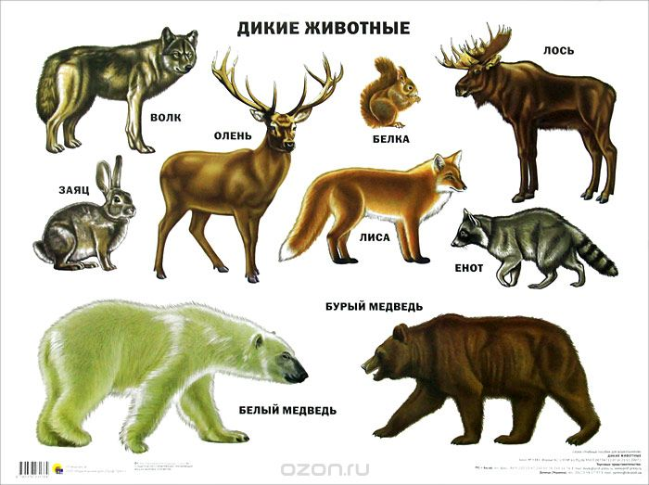

Что такое красная книга?
Красная книга —
список редких животных,
растений и грибов, которые находятся под угрозой исчезновения.
Рассказывает, какие виды животных и растений в опасности
Призывает изучать редкие виды растений и животных
Советует, как сохранить редкие виды растений и животных

Slide 3
Как устроена Красная книга
Она состоит из цветных страниц

Slide 4
Животные и растения, которых уже нет на Земле!

Slide 5
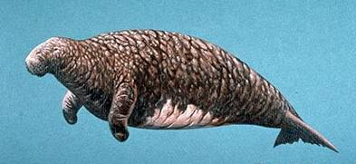
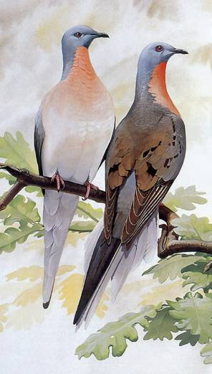
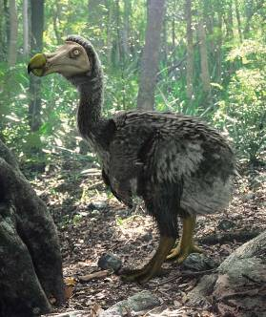
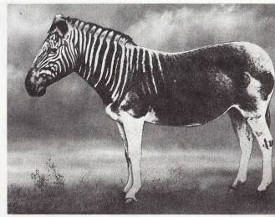
морская корова
странствующие голуби
дронт
зебра квагга

Slide 6
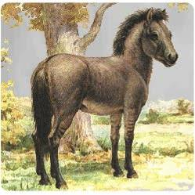
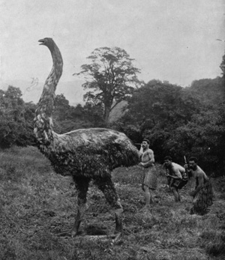
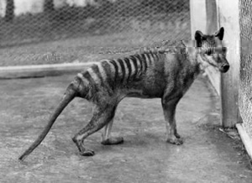
тарпан
бескрылая птица Моа
сумчатый волк

Slide 7
Животные и растения, которые находятся на грани вымирания!

Slide 8
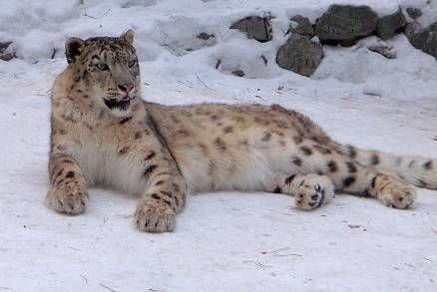
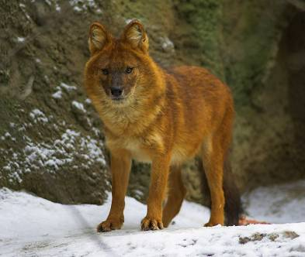
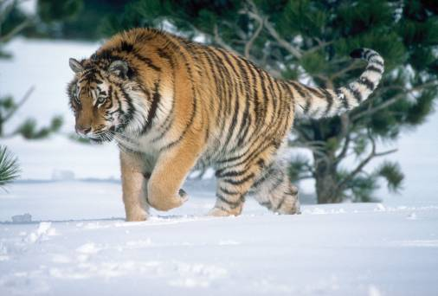
снежный барс
красный волк
амурский тигр

Slide 9
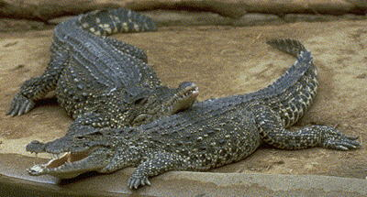
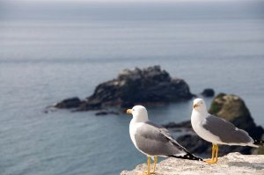
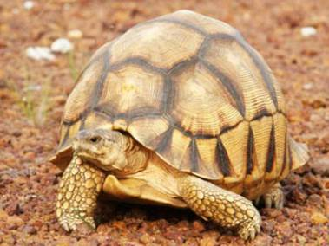
Животные и растения, которых уже нет на Земле!
кубинский крокодил
гренадский голубь
мадагаскарская
клювогрудная черепаха

Slide 10
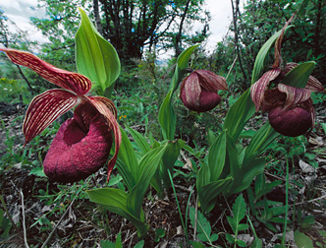
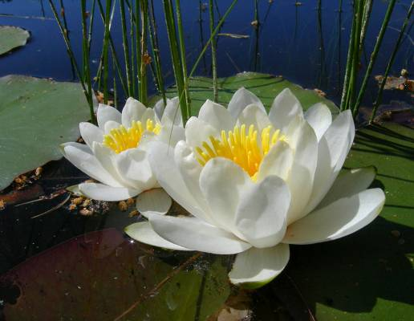
лилия водная белая
Башмачок настоящий
«Венерин башмачок»

Slide 11
Животные и растения, количество которых быстро снижается!

Slide 12
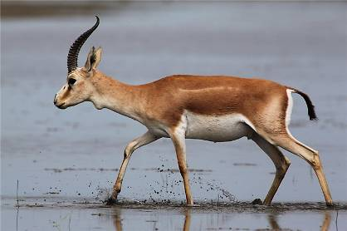
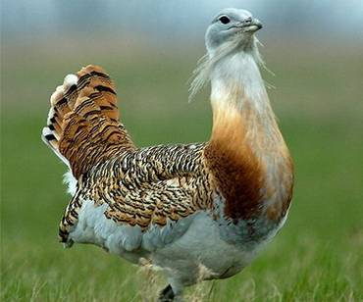
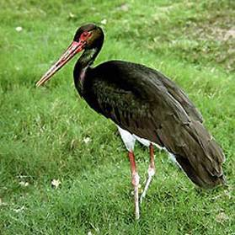
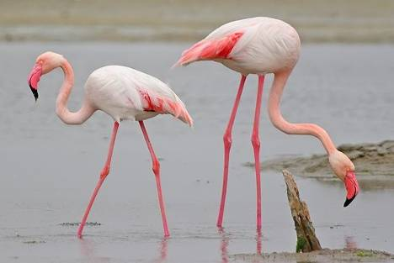
джейран
дрофа
чёрный аист
розовый фламинго

Slide 13
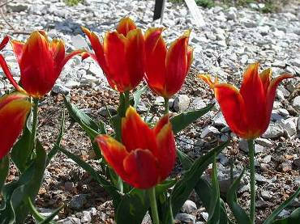
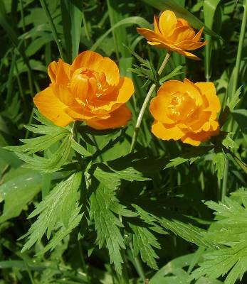
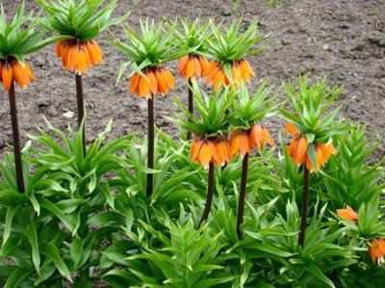
тюльпан шренка
купальница
рябчик большой

Slide 14
Животные и растения, которые до сих пор мало изучены!

Slide 15
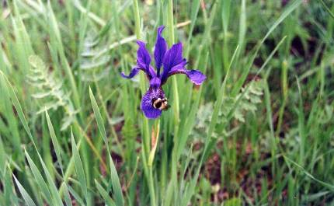
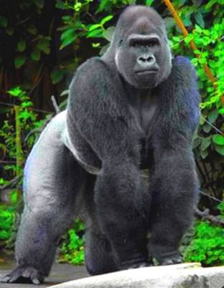
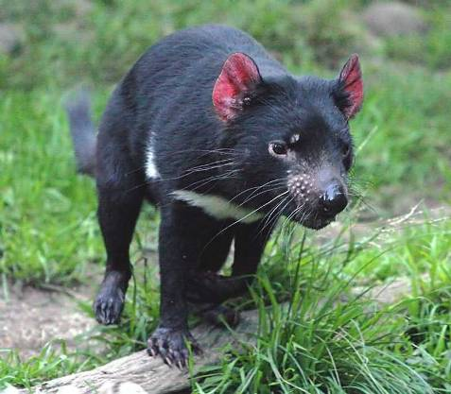
ирис сибирский
горная горилла
тасманский дьявол

Slide 16
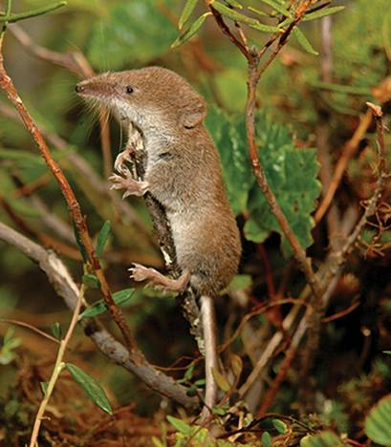
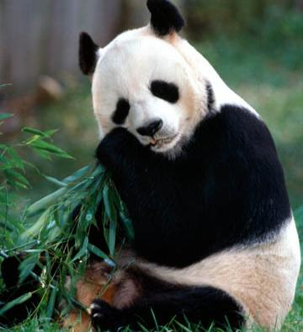
гигантская бурозубка
большая панда

Slide 17
Животные и растения, численность которых всегда была невелика!

Slide 18
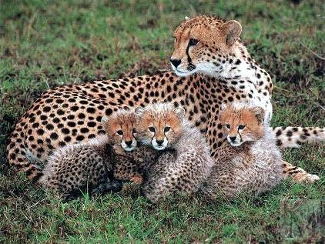
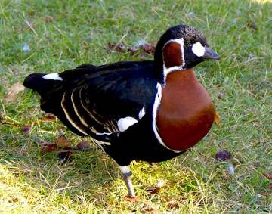
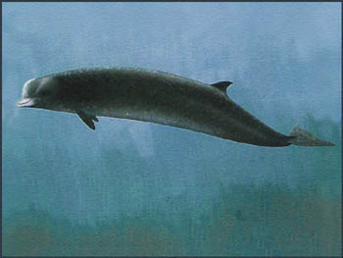
гепард
краснозобая казарка
высоколобый бутылконос

Slide 19
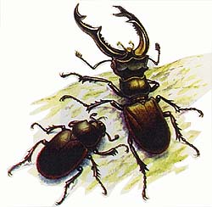
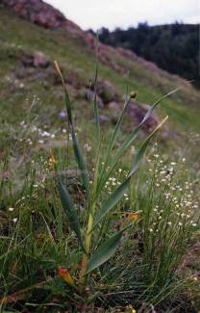
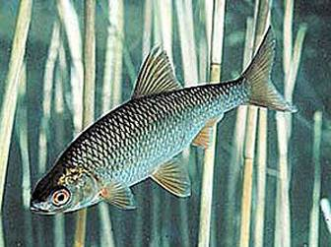
лук косой
жук олень
вырезуб

Slide 20
Животные и растения, которых удалось спасти от вымирания и сохранить их численность.

Slide 21
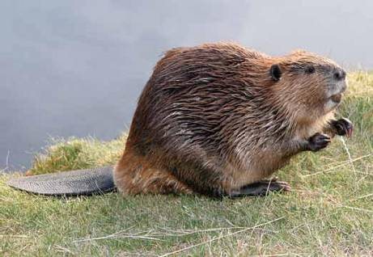
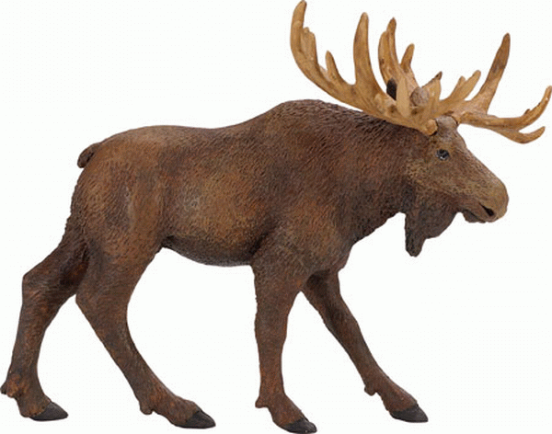
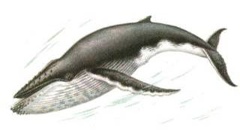
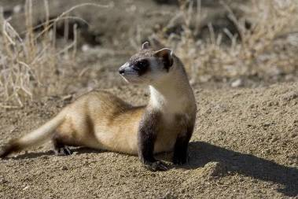
речной бобр
лось
горбатый кит
черноногий хорёк

Slide 22
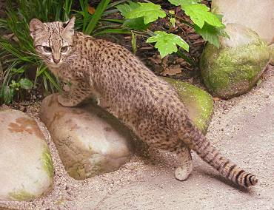
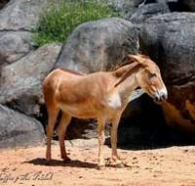
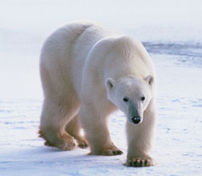
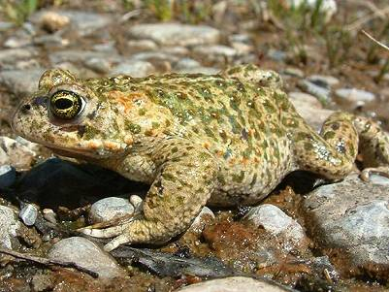
осёл дикий азиатский
кавказский камышовый кот
белый медведь
камышовая жаба

Slide 23
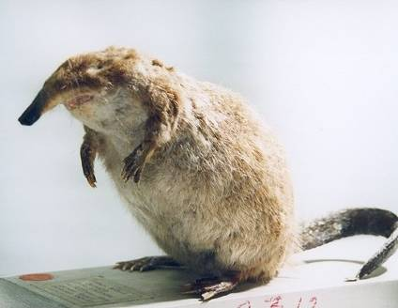
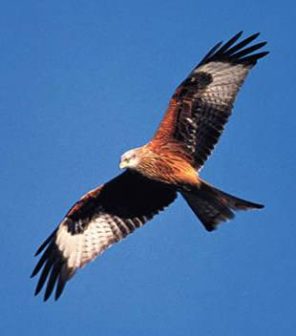
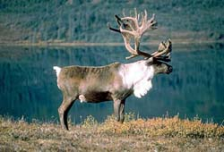
выхухоль
красный коршун
северный олень

Slide 24
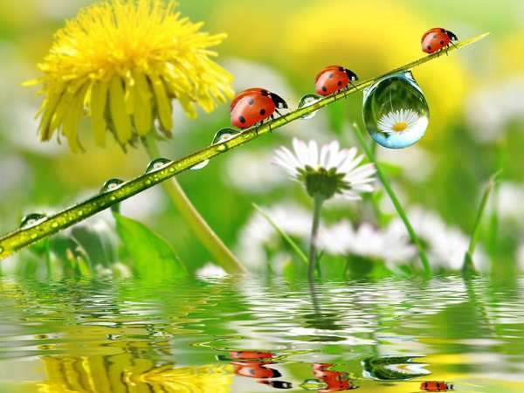
Красная книга- документ временного действия.
Какие-то животные или растения могут не нуждаться в охране - их переносят на другие страницы книги!

Slide 25
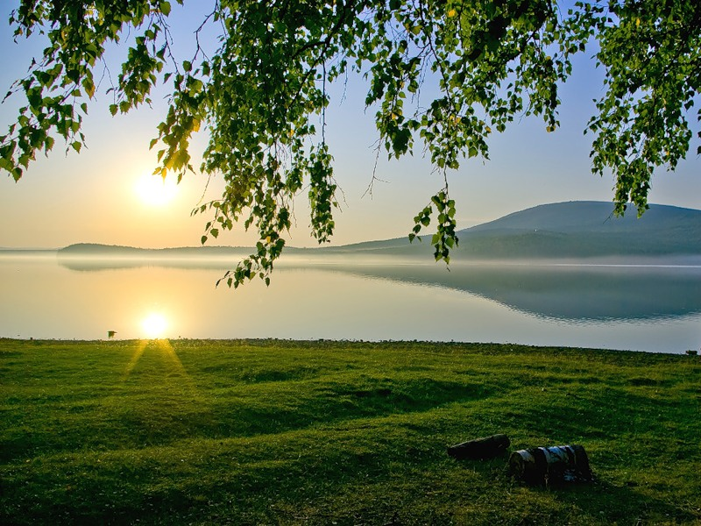
Любите родную природу –
Озёра, леса и поля.
Ведь это же наша с тобою
Навеки родная земля.
На ней мы с тобою родились,
Живём мы с тобою на ней!
Так будем же, люди, все вместе
Мы к ней относиться добрей!

Slide 26
Берегите природу!!!

